Slide 1



Projet JavaFx interface graphique, Base de données, socket, threads
MyPharmacie
Réalisé par Fadoua Ben Haj Yedder
FIA1-4

Slide 2
Être en bonne santé est un facteur essentiel pour avoir une bonne humeur et bien faire les activités quotidiennes, Par conséquent, il faut prendre des précautions pour maintenir notre santé. Mais malgré la prévention, nous attrapons tous des maladies, même si elles ne sont pas graves, mais elles perturbent notre vie comme les migraines. Et pour se débarrasser de ces maladies, on a recours aux médicaments. Alors on peut conclure que nous avons ,tous, besoin de pharmacies, qui sont , de nos jours, présents dans la plupart des régions, Mais parfois, lorsque nous avons besoin de médicaments, nous pouvons avoir de difficulté à en trouver, soit parce qu'ils sont rares, soit parce que nous ne connaissons pas les adresses des pharmacies ouvertes, surtout les week-end,les jours fériés ou la nuit.

Slide 3
J'ai donc pensé à une application qui facilite ce processus de recherche, En faisant la conception j’ai trouvé que pour arriver à réaliser cette application j’ai besoin des données qu’il doit être gérer par les pharmacies qu’ils doivent être gérer par la pharmacie centrale, Cela a donné lieu à trois applications:
Application Client
Application Pharmacies
Application Pharmacie centrale

Slide 4
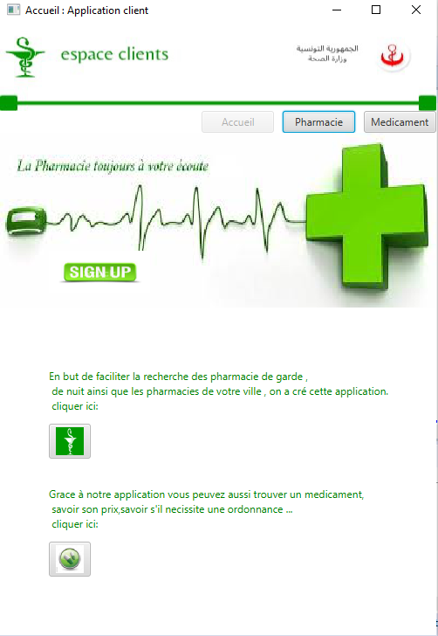
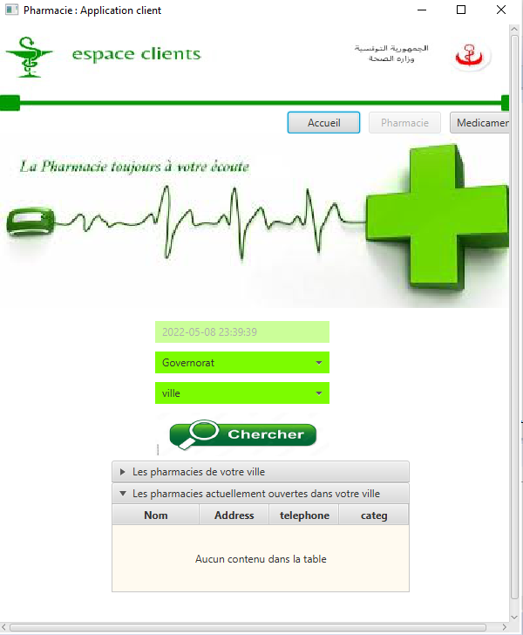
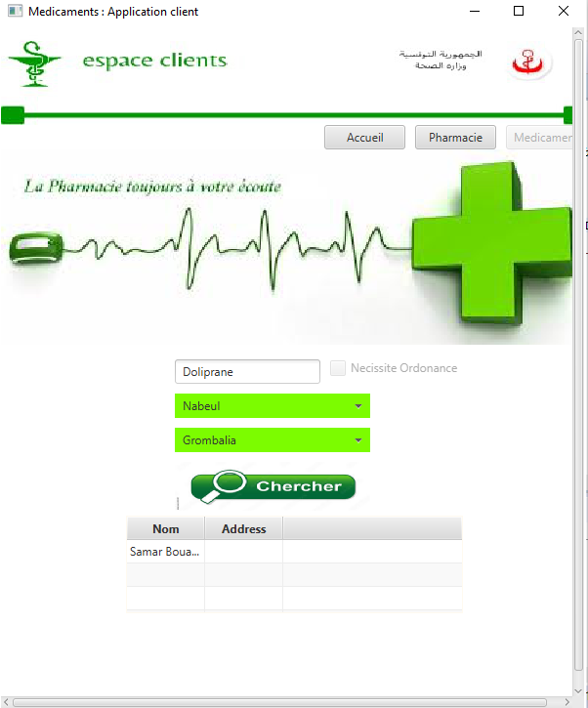
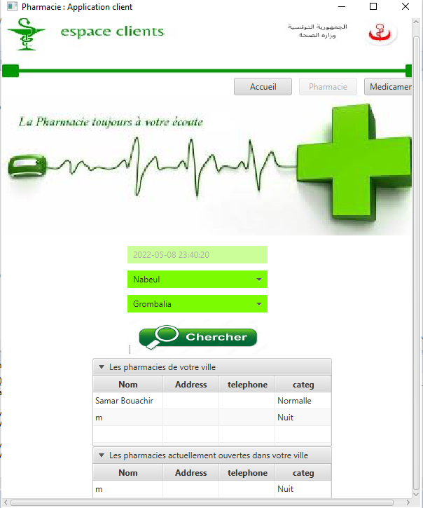
Application Client

Slide 5
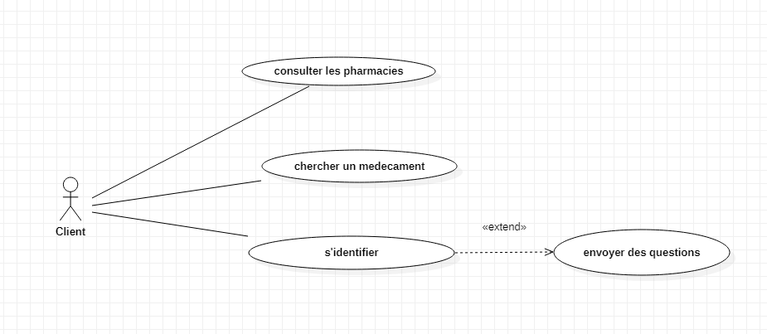
Diagramme de cas d’utilisation

Slide 6
Table utiliser
governorat
Ville
Listepharmacie
medphar

Slide 7
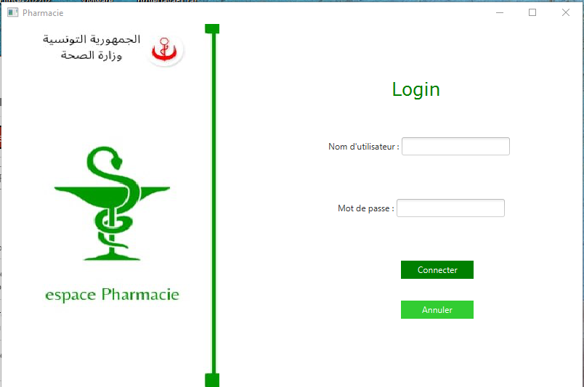
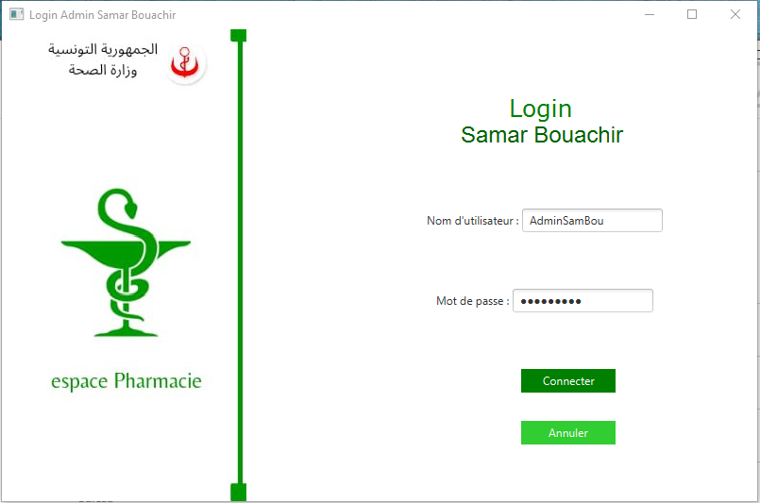
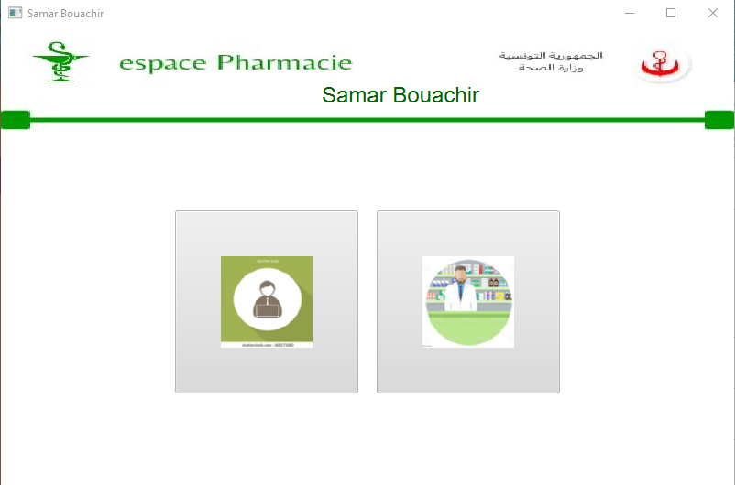
Application Pharmacie

Slide 8
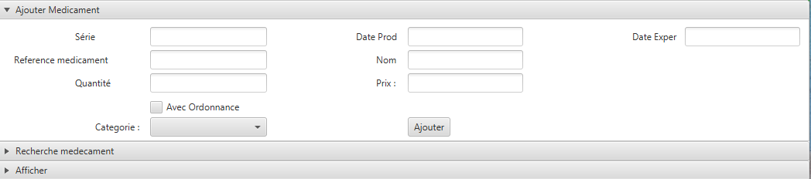
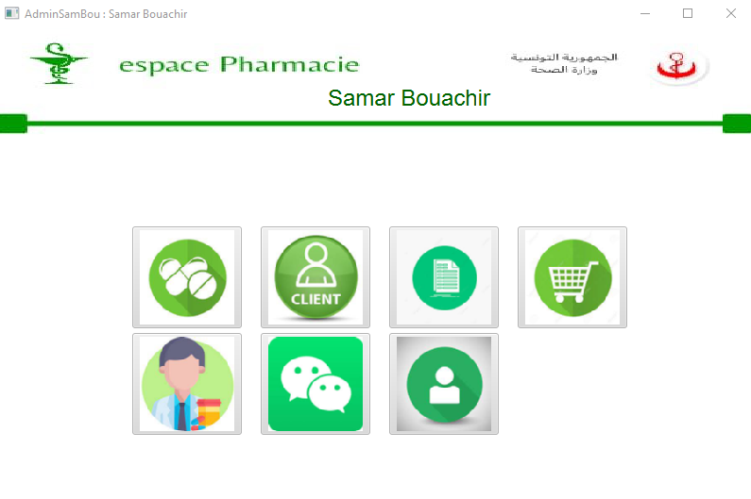
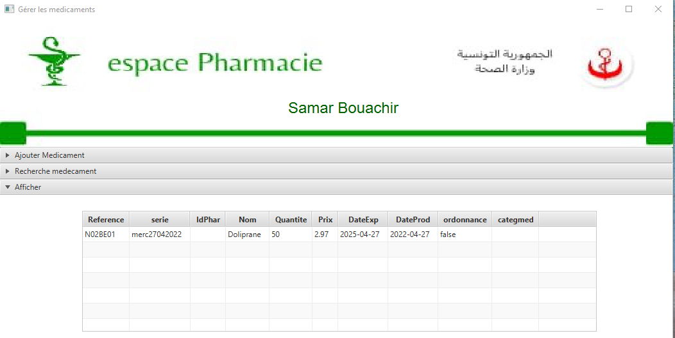
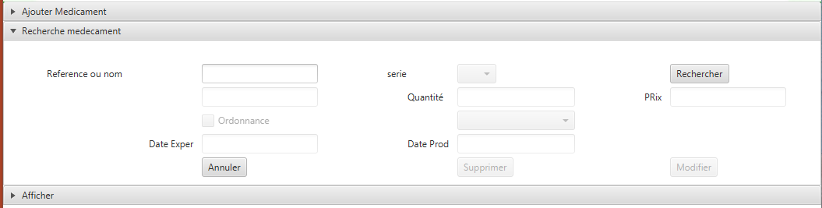

Slide 9
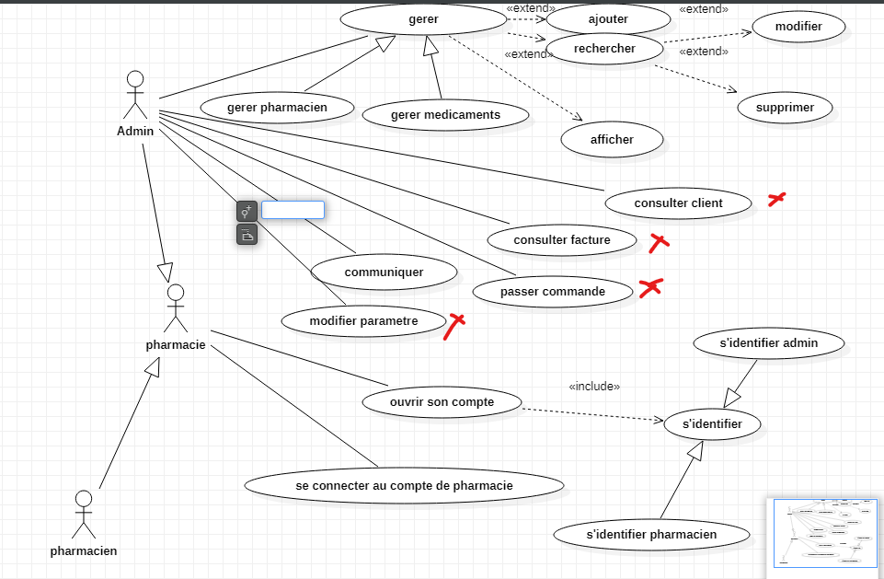
Diagramme de cas d’utilisation

Slide 10
Tables utilisées
Adminpharmacie
Listepharmacie
listemedicament
medphar
Pharmacien

Slide 11
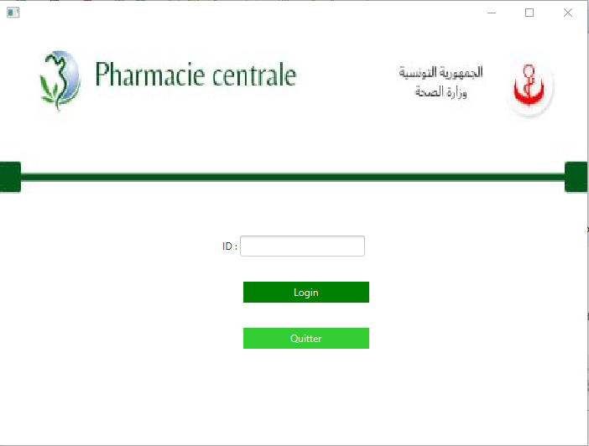
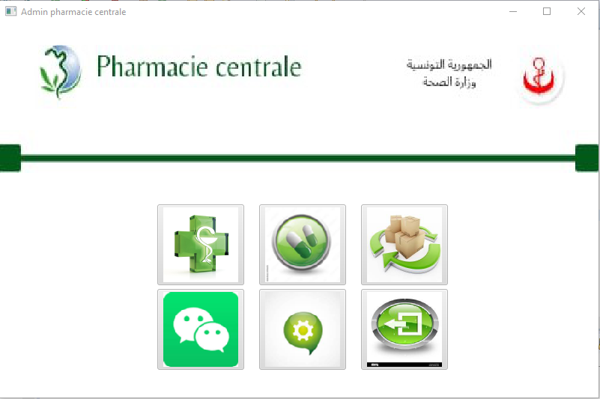
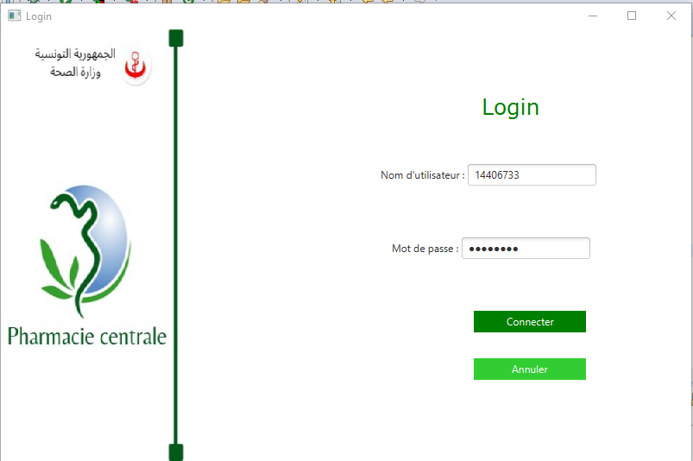
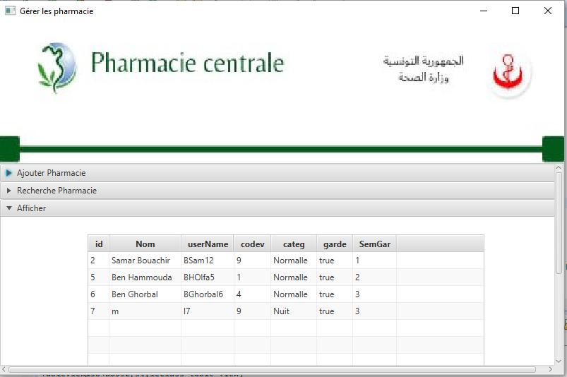
Application Pharmacie Centrale

Slide 12
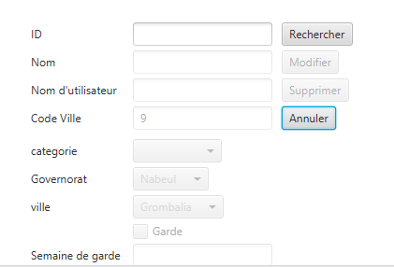
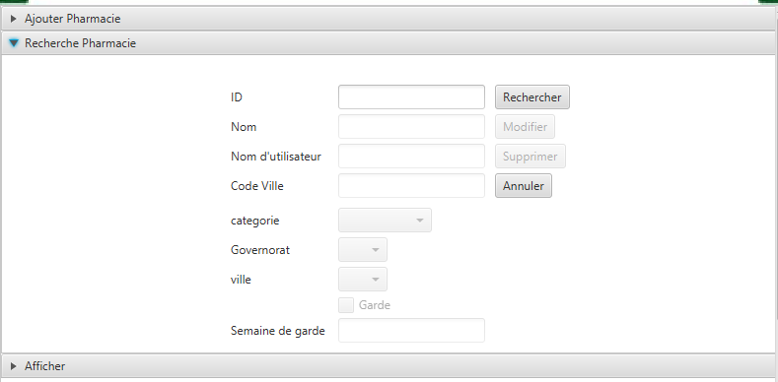
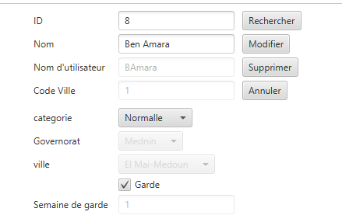
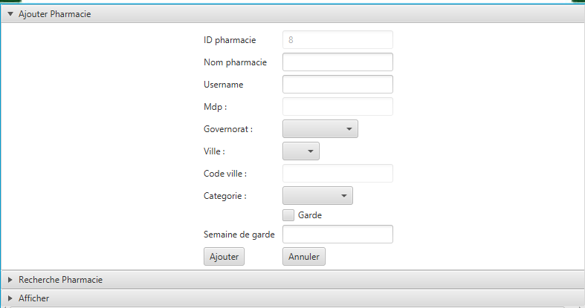

Slide 13
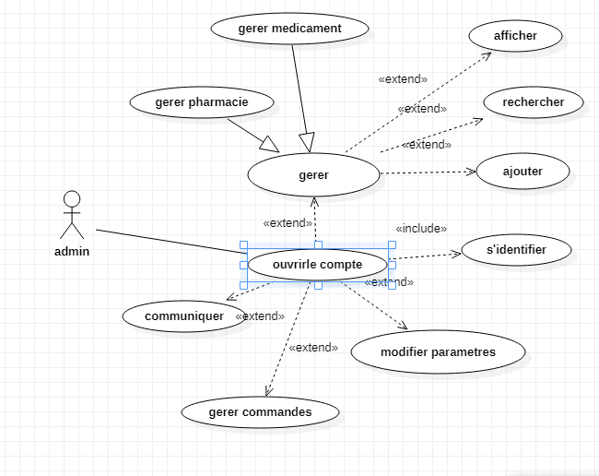
Diagramme de cas d’utilisation

Slide 14
Tables utilisées
Adminpharmacie
Listepharmacie
listemedicament
medphar
Pharmacien
governorat
Ville
Garde
adminpharmcent
semaine
jourgarde

Slide 15
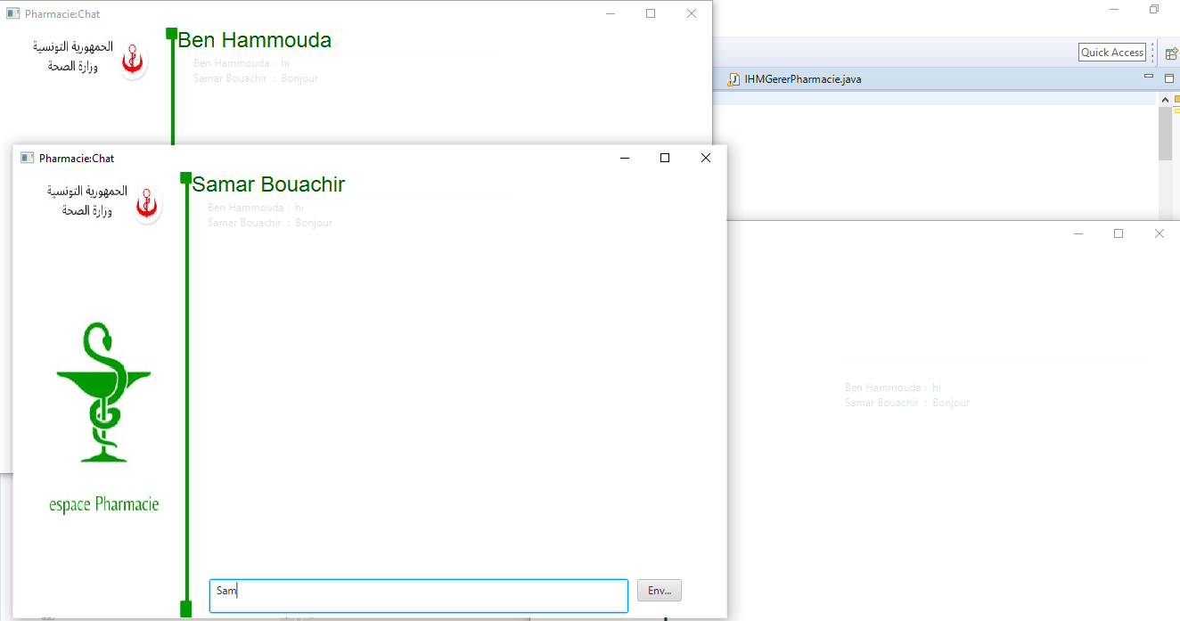
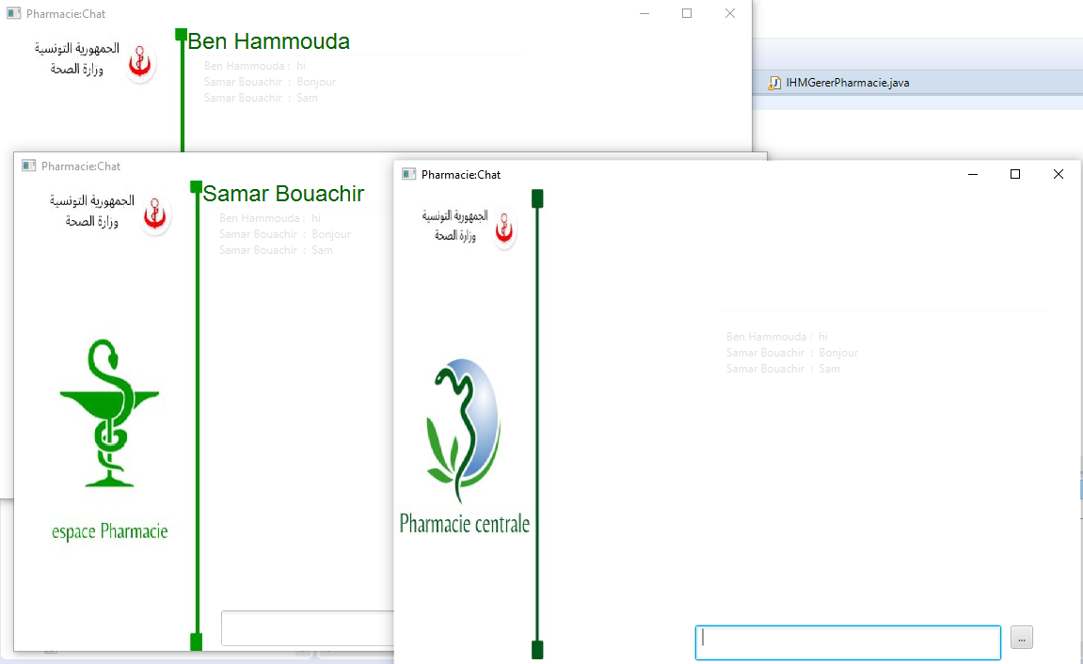
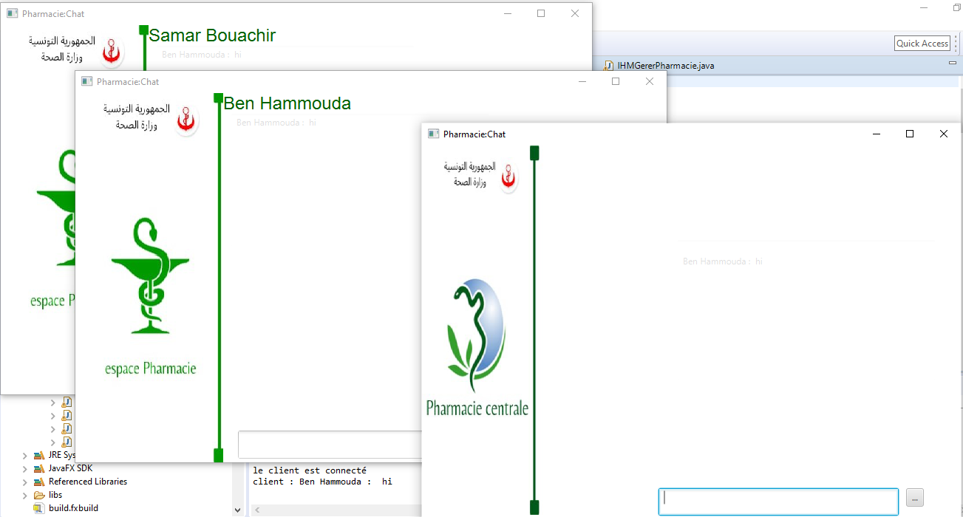
Interface Discussion

Slide 16

Base de Données
Adminpharmacie(idad, usernamead, pass,#idphar)
Listepharmacie(id, nom, username, motpass, #codeville, categ, garde, #semgar, address, telephone)
Listemedicament(reference, nommed, quantite, limite, prix, plageprix, ordonnance, categmed)
medphar(#ref, #idphar, #serie, dateprod, dateexp, quant, prix, ord, cat, nom)
Pharmacien(id,nom,nummach,#idphar)
Governorat(codeg,nom)
Ville(codev,nom,#codegover)
Garde(idgarde,#idsem,#idphar)
adminpharmcent (id,username,motdepass)
semaine(ids)
jourgarde(idj,jour,dateferier)

Slide 17
Conclusion
Voilà , C’est la premier version de la réalisation de mon idée, qu’il nécessite encore des parties et d’optimisation,
C’est juste où j’ai pu arrivé mais je continuerai avec ce projet et je l’optimiserai :
Insérer les jours ferriers
Commandes + factures + Compte pharmacien
Base hébergé
Localisation : automatique + manuelle
Optimisation de l’interface de discussion

